Slide 1

Болезни, связанные с избытком и недостатком витаминов

Slide 2

Гипервитаминоз – острое расстройство в результате интоксикации сверхвысокой дозой витаминов
Гиповитаминоз - болезненное состояние, возникающее при недостаточном поступлении в организм витаминов по сравнении с их расходованием
Авитоминоз – заболевание, являющееся следствием длительного неполноценного питания, в котором отсутствуют какие-либо витамины. Крайняя степень гиповитаминоза

Slide 3
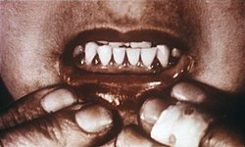
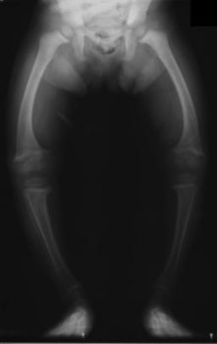
Цинга
Рахит

Slide 4
Последствия гипервитаминоза
Для организма человека важно оптимальное поступление витаминов. Избыточное количество нутриентов нежелательно, так как многие витамины обладают токсическим эффектом при передозировке. Наиболее опасен для организма избыток жирорастворимых витаминов А, D, E, K.
острый – при одномоментной передозировке
хронический – при регулярной передозировке

Slide 5
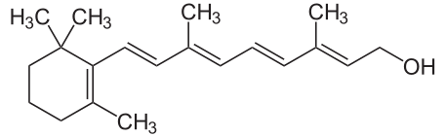
Гипервитаминоз витамина А
Избыточное количество данного витамина в организме способно вызвать достаточно бурную реакцию. При этом типе гипервитаминоза наблюдается:
кожные высыпания, шелушение кожи
зуд
повышенная возбудимость
выпадение волос
головная боль
тошнота и рвота
боль в суставах
лихорадка
Избыток витамина А вызывает резкое повышение холестерина в крови, а также нарушает работу почек и мочевыводительной системы.

Slide 6
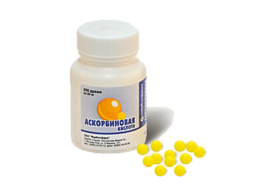
Гипервитаминоз витамина C
Обычно переизбыток этого витамина выводится из организма через мочу, однако при длительном переизбытке данного витамина вероятны следующие симптомы:
покраснение кожи
кожный зуд
раздражение мочевого тракта
головная боль
головокружение
Избыток данного витамина приводит
также к уменьшению свертываемости
крови, повышению давления и
нарушениям обмена веществ.

Slide 7
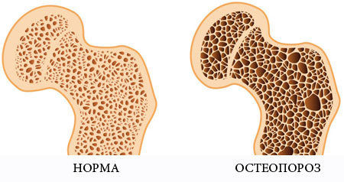
Гипервитаминоз витамина D
Витамин D в больших количествах токсичен. Симптоматикой отравления этим веществом являются:
головная боль
слабость
потеря аппетита
боли в суставах
тошнота и рвота
спазмы в животе, расстройство пищеварения, запоры
Хронический гипервитаминоз
этим витамином приводит к
появлению остеопороза, а
также к отложению
кальция в почках, сердце,
лёгких, стенках сосудов.

Slide 8
Гипервитаминоз витамина E
Избыток витамина E провоцирует следующие симптомы:
головная боль
повышенная утомляемость
расстройство работы желудочно-кишечного тракта
Переизбыток витамина приводит к хрупкости костей, а также блокирует усвояемость других витаминов.
Витамин К часто назначают новорожденным при недостаточности выработки определенных ферментов. А также при употреблении препаратов, в которых может находиться филлохинон (фитоменадион, викасол). Передозировка витамином К приводит к гемолитической анемии (разрушение эритроцитов) и повышенному количеству билирубина в крови.
Гипервитаминоз витамина К

Slide 9
Гиповитаминоз витамина А
Гемералопия (нарушение ночного зрения)
Ксерофтальмия (сухость конъюнктивы)
Пятна Бито (поверхностные пенистые пятна на конъюнктиве)
Гиперкератоз — сухость, шелушение и бледность кожи, атрофия потовых и сальных желёз.
В: дефицита характеризуется повышенной раздражительностью, плохим сном, рассеянностью, забывчивостью, зябкостью,болями в животе, склонностью к рвоте
С: цинга
D^ рахит

